Slide 1
Термоконвент 2017
форум участников климатического рынка
Концепция программы в рамках
Aquatherm St. Petersburg 2017
Cанкт-Петербург, Экспофорум, 20 апреля 2017 года
концепция от 27.03.2017

Slide 2
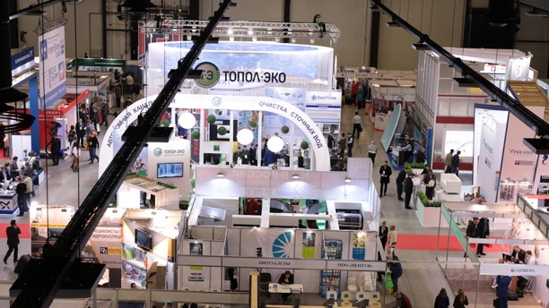
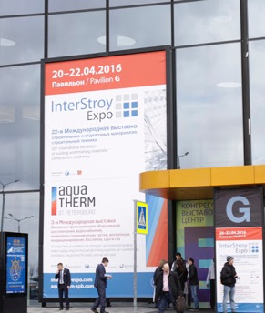
Термоконвент 2017 в рамках Aquatherm St. Petersburg 2017
Ведущее профессиональное мероприятие, направленное на освещение всех тематик
HVAC & pool индустрии
и отражающее перспективы развития отрасли
в Северо-Западном федеральном округе
Aquatherm St. Petersburg 2016:
- 8 156 посетителей
- 95 экспонентов из 10 стран
- 2 559 м² площадь экспозиции
- проходит параллельно с ИнтерСтройЭкспо/WorldBuild St. Petersburg

Slide 3
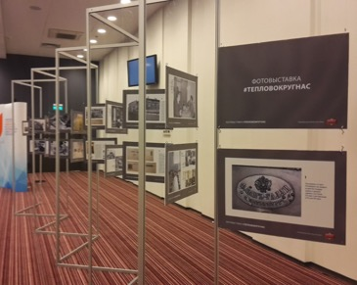
Проект программы Термоконвента 2017 в рамках Aquatherm St. Petersburg 2017
20 апреля 2017 года Отель Hampton by Hilton Saint-Petersburg ExpoForum, конференц-зал, 1й этаж (Петербургское шоссе 64, корпус 2)
10:00 - 11:00 Презентация фотовыставки #тепловокругнас В 1855 году российский предприниматель Франц Карлович Сан-Галли изобрел первый в мире водяной радиатор отопления, который нашел широчайшее применение по всему миру. Ассоциация производителей радиаторов отопления «АПРО» совместно с компанией «Радимакс» реализует проект #тепловокругнас – фотовыставку, посвященную российской и мировой истории радиаторов отопления. В проекте может принять участие любой желающий, прислав фотографию (иллюстрацию) и её описание по адресу thermoconvent@gmail.com. Расскажите об истории отопительного прибора, предлагаемого вашей компанией, производимого на вашем заводе, стоящего у вас дома. Напишем историю тепла вместе!
Радиаторы, батареи, «гармошки» - они всегда где-то рядом, но не попадаются на глаза.
А ведь именно они создают уют в домах и дают возможность работать в самых суровых условиях зимы на предприятиях, благодаря им мы можем радовать близких цветами из оранжерей в любое время года, они греют души людей и делают нас добрее.
Мы появляемся на свет – и они рядом, отвечаем на уроке физики – и тут они, собираемся всей семьей на Новый год, а батареи окружают нас теплом.
Жизнь и тепло идут рука об руку, позволяя ученым делать открытия, музыкантам писать новые песни, всем нам знать, что есть места, где нас всегда ждут, где тепло наших сердец и тепло дома становятся единым целым.

Slide 4
Проект программы Термоконвента 2017 в рамках Aquatherm St. Petersburg 2017
20 апреля 2017 года Отель Hampton by Hilton Saint-Petersburg ExpoForum, конференц-зал, 1й этаж (Петербургское шоссе 64, корпус 2)
11:00-13:00 Панельная сессия Перспективы развития отрасли систем отопления: занятие освобождаемых ниш и стимулирование нового спроса Георгий Литвинчук директор «Литвинчук Маркетинг», маркетолог Виктор Грановский технический директор ООО «Данфосс» Александр Квашнин исполнительный директор Ассоциации производителей радиаторов отопления «АПРО» Николай Крапивин директор Центра по верификации при Национальном объединении строителей «НОСТРОЙ» Ирина Нестерова генеральный директор ООО «ПКФ Радимакс» Роман Шидлаускас директор по развитию Представительства компании Global Марат Айрапетян эксперт климатического рынка Эксперты: представители компаний Royal Thermo, ПРАДО, Теплоприбор.
Вопросы на обсуждение: - Российский рынок радиаторов и конвекторов: итоги 2016 года и прогноз на 2017 год от «Литвинчук Маркетинг»; - Инвестиционная стратегия развития отрасли производства отопительных приборов - от импортозамещения к экспортоориентированности; Как изменится рынок отопительных приборов после введения обязательной сертификации радиаторов и конвекторов; - Система добровольной верификации отопительных приборов - эффективный инструмент борьбы с фальсификатом на рынке строительных материалов. 13:00-13:45 Кофе-брейк 13:45-13:55 Сбор у экскурсионного автобуса

Slide 5
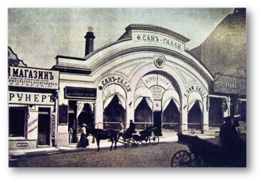
Проект программы Термоконвента 2017 в рамках Aquatherm St. Petersburg 2017
20 апреля 2017 года
14:00 - 18:00 Экскурсия по достопримечательностям Санкт-Петербурга, связанным с изобретением первого в мире радиатора Для участников Термоконвента разработана уникальная экскурсия по местам, связанным с историей отопления и Францем Сан-Галли. Экскурсия включает прогулку по центру, посещение музея и культовых мест Санкт-Петербурга, где до сих пор сохранились батареи второй половин XIX - начала XX века.
18:00 – 18:30 Трансфер до Московского вокзала
Франц Карлович Сан-Галли, изобретатель первого мире радиатора водяного радиатора отопления, приехал в город на Неве в 1843 году из Пруссии, а в 1851 стал российским подданным.
Предприимчивый изобретатель Сан-Галли в 1853 году открыл на Лиговском проспекте мастерскую и буквально заполонил Петербург и многие другие города своими литыми решетками, чугунными трубами, хозяйственными приборами.
Почти привычная нам батарея отопления была изобретена и опробована Сан-Галли в Петербурге в период меду 1855 и 1857 гг. Тогда это стало настоящим прорывом в ЖКХ, ведь радиатор отличался от бытовавших тогда отопительных систем в виде простых труб или змеевиков, на манер, современных полотенцесушителей, тем, что давал больше тепла благодаря своей своеобразной форме.
Первые экземпляры радиаторов, созданных Сан-Галли, представляли собой толстые трубы с вертикальными дисками – отсюда, видимо, и название – батареи.

Slide 6
Партнеры Термоконвента-2017
Информационные партнёры

Slide 7
Присоединяйтесь к сообществу профессионалов климатического рынка!
Ассоциация производителей радиаторов отопления «АПРО»
125493, г. Москва, ул. Флотская, д.5 кор.А.
Тел. : 8 (495) 150-34-95
www.aproea.ru, info@aproea.ru

